Slide 1
Напряжение разомкнутой цепи
На каждом электроде устанавливается электродный потенциал E, окислительно-восстановительный потенциал данной электродной реакции
НРЦ – разность потенциалов между положительным и отрицательным электродами, всегда положительно
НРЦ зависит от природы электродов и электролита (не зависит от размеров, конструкции ячейки и т.п.)

Slide 2
НРЦ и рабочее напряжение
НРЦ связано с термодинамической ЭДС (часто, равно ей)
При прохождении тока рабочее напряжение меньше, чем НРЦ
  Омические потери (главным образом, в электролите)
  Поляризация (перенапряжение) электрода
Напряжение разряда:
U_{р} = U_{рц} – η₍₊₎ – η_{(–)} – IR_{ом}
Напряжение заряда:
U_{р} = U_{рц} + η₍₊₎ + η_{(–)} + IR_{ом}
Площадь электрода!

Slide 3
Законы Фарадея
Общее количество электричества, проходящего через ячейку, прямо связано с количеством прореагировавших веществ
Токообразующая реакция
ν_{O}O + ν_{R}R + ν_{X}X → ν_{P}P + ν_{Q}Q + ν_{Y}Y
Электродные реакции
ν_{O}O + ν_{X}X' + ne → ν_{P}P + ν_{Y}Y'
ν_{R}R + ν_{X}X'' → ν_{Q}Q + ν_{Y}Y'' + ne
Окислитель (O), восстановитель (R), продукты (P, Q), прочие реагенты (X, Y)

Slide 4
Законы Фарадея. Удельный расход реагентов
Заряд: nF, F – число Фарадея (96 500 Кл/моль)
Зная стехиометрические коэффициенты можно рассчитать теоретический удельный расход реагентов на единичное количество электричества
Массу реагента, соответствующую заряду F, называют эквивалентной массой

Slide 5
Законы Фарадея. Удельный расход реагентов
Фактический удельный расход всегда выше теоретического значения (неполная конверсия реагентов, побочные реакции)
Вводят коэффициент использования реагента
Важный параметр: удельный расход реагентов на единицу вырабатываемой электрической энергии

Slide 6
Законы Фарадея. Удельный расход реагентов
Максимальная энергия:
nFƐ
Однако, при расчете фактического удельного расхода необходимо учитывать не только коэффициенты использования реагентов, но и реальное напряжение разряда
Ток – количественная мера скоростей общей реакции и электродных полуреакций

Slide 7
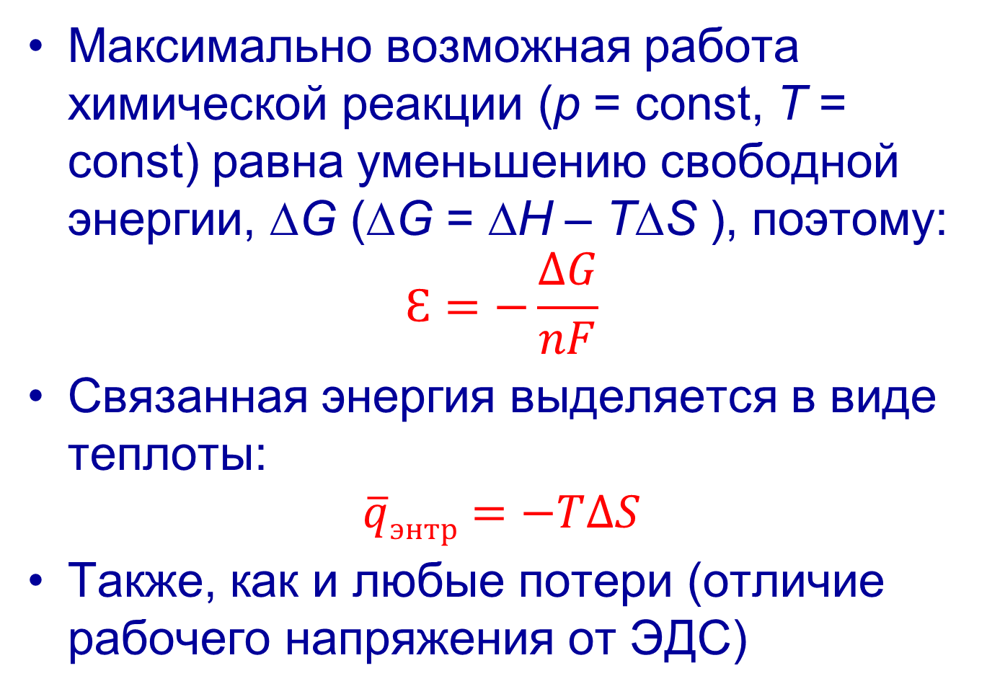
ЭДС и термодинамические функции
Максимально возможная работа химической реакции (p = const, T = const) равна уменьшению свободной энергии, ΔG (ΔG = ΔH – TΔS ), поэтому:
$$Ɛ=−\frac{∆G}{nF}$$
Связанная энергия выделяется в виде теплоты:
$$\overline{q}энтр=−T∆S$$
Также, как и любые потери (отличие рабочего напряжения от ЭДС)

Slide 8
ЭДС и термодинамические функции
Уменьшение свободной энергии (через значения G для компонентов реакции):
–ΔG = (ν_{O}G_{O} + ν_{R}G_{R} + ν_{X}G_{X}) – (ν_{P}G_{P} + ν_{Q}G_{Q} + ν_{Y}G_{Y})
Однако, значения G_{j} зависят не только от природы компонентов, но и (в случае растворов или газов) от их термодинамической активности, a_{j} (определяется концентрацией):
G_{j} = G_{j}⁰ + RT ln a_{j}
где R – газовая постоянная, 8.3 Дж / (K ⋅ моль)

Slide 9
ЭДС и термодинамические функции
В таблицах указываются стандартные значения G_{j}⁰ для единичной активности, им соответствуют стандартные значения ЭДС Ɛ⁰
Показатели несколько зависят от состояния реагентов (кристаллографическая структура, степень гидратации, …)
При комнатной температуре тепловой эффект (изменение связанной энергии) невелик, но растет с ростом T

Slide 10
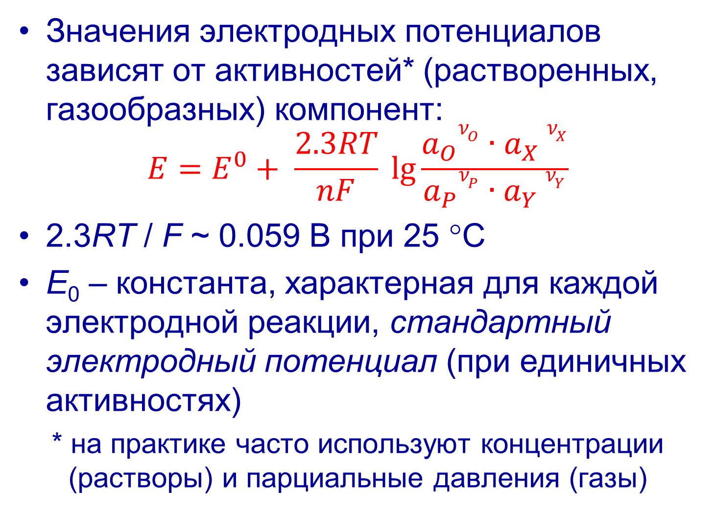
Уравнение Нернста
Значения электродных потенциалов зависят от активностей* (растворенных, газообразных) компонент:
$$E=E^{0}+ \frac{2.3RT}{nF} \text{lg}\frac{a_{O}ν_{O}{∙a}_{X}ν_{X}}{a_{P}ν_{P}{∙a}_{Y}ν_{Y}}$$
2.3RT / F ~ 0.059 В при 25 °С
E₀ – константа, характерная для каждой электродной реакции, стандартный электродный потенциал (при единичных активностях)
* на практике часто используют концентрации (растворы) и парциальные давления (газы)

Slide 11
Требования к материалам реагентов ХИТ
Окислительный/восстановительный потенциал
Малый удельный расход (молекулярная масса, число электронов, коэффициент использования)
Высокие скорости (поляризация)
Устойчивость
Технологичность
Цена

Slide 12
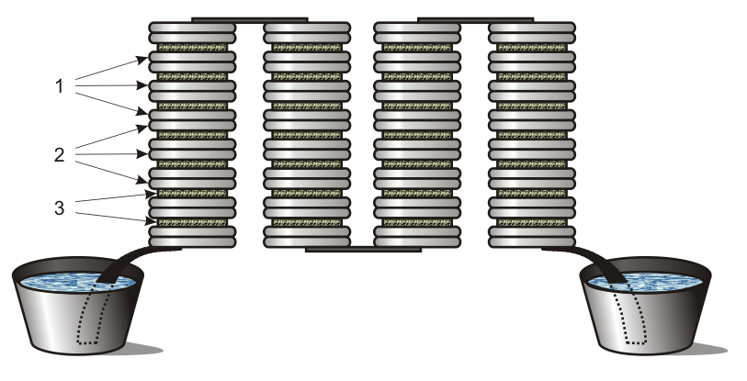
Примеры ХИТ
Вольтов столб
A. Volta, XVII. On the electricity excited by the mere contact of
conducting substances of different kinds // Philos. Trans. R. Soc., —1800, — v. 90, — pp. 403–431.

Slide 13
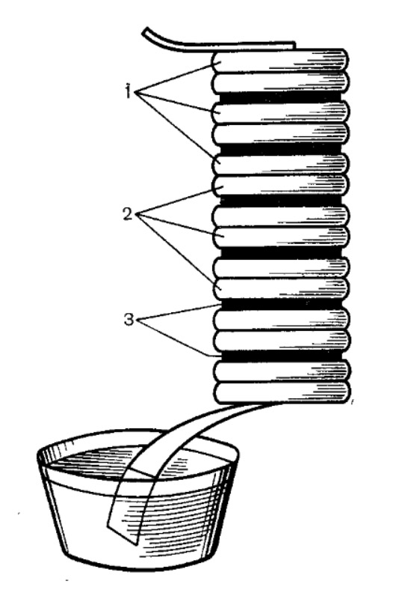
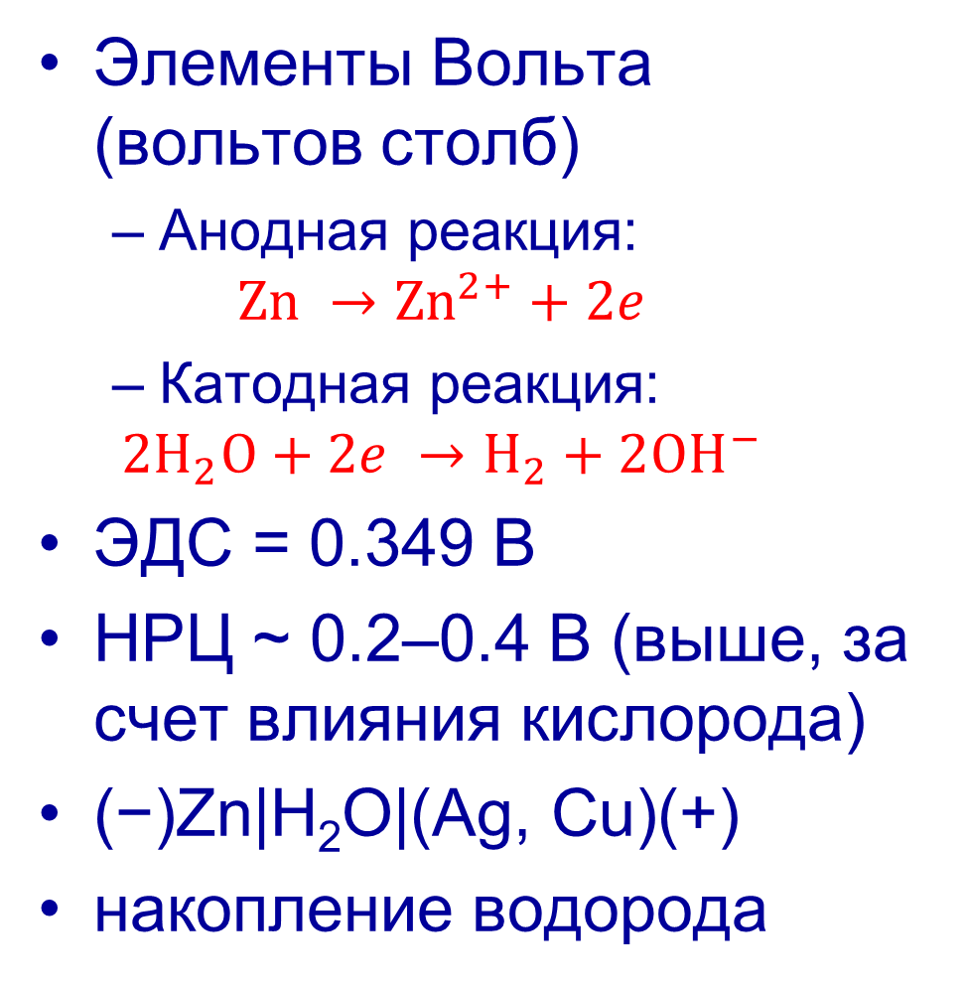
Примеры ХИТ
Элементы Вольта (вольтов столб)
  Анодная реакция:
  $$\text{Zn} →{\text{Zn}}^{2+}+2e$$
  Катодная реакция:
  $$\text{2}{\text{H}}_{2}\text{O}+2e →{\text{H}}_{2}+2{OH}^{−}$$
ЭДС = 0.349 В
НРЦ ~ 0.2–0.4 В (выше, за счет влияния кислорода)
(−)Zn|H₂O|(Ag, Cu)(+)
накопление водорода
диски: 1 – Zn, 2 – Ag (Cu), 3 – картон (сукно)

Slide 14
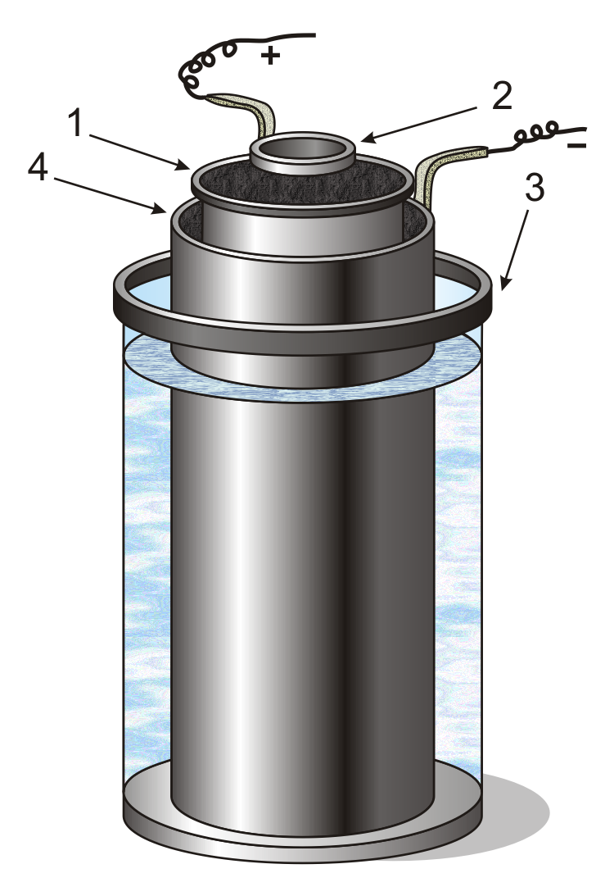
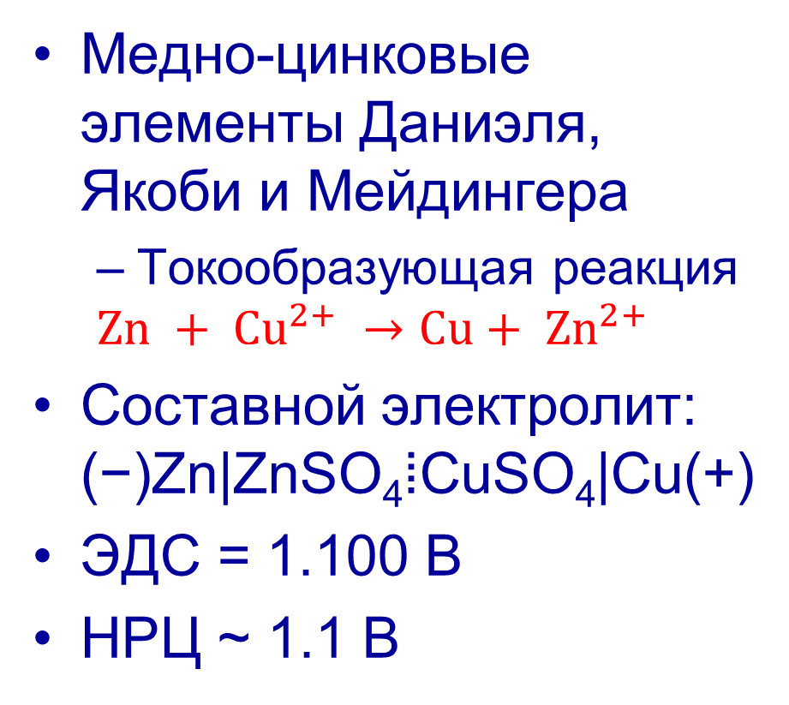
Примеры ХИТ
Медно-цинковые элементы Даниэля, Якоби и Мейдингера
  Токообразующая реакция
  $$\text{Zn} + {\text{Cu}}^{2+} →\text{Cu}+ {\text{Zn}}^{2+}$$
Составной электролит: (−)Zn|ZnSO₄⁞CuSO₄|Cu(+)
ЭДС = 1.100 В
НРЦ ~ 1.1 В
1 – керамический стакан, 2 – катод, Cu, 3 – сосуд, 4 – анод, Zn

Slide 15
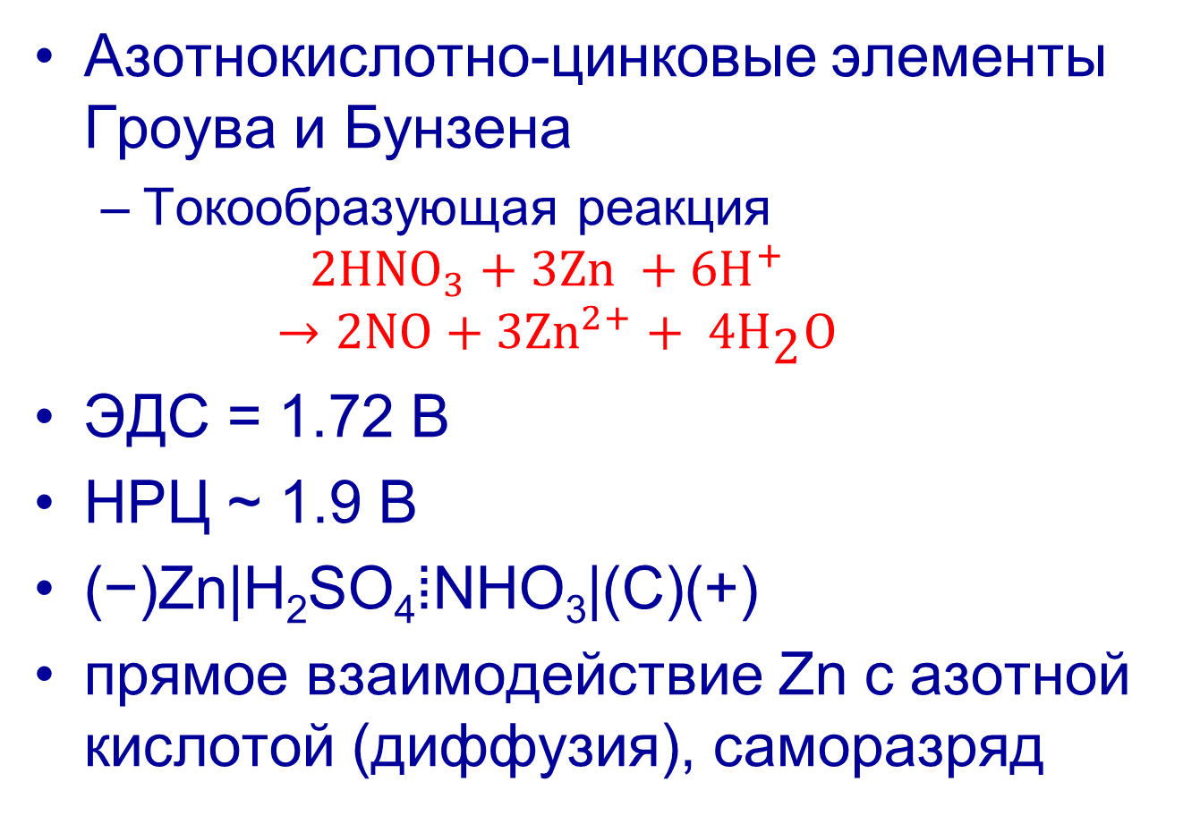
Примеры ХИТ
Азотнокислотно-цинковые элементы Гроува и Бунзена
  Токообразующая реакция
  $${2\text{HNO}}_{3}+3\text{Zn} +6{\text{H}}^{+} →{2\text{NO}+3\text{Zn}}^{2+}+ {\text{4}\text{H}}_{\text{2}}\text{O}$$
ЭДС = 1.72 В
НРЦ ~ 1.9 В
(−)Zn|H₂SO₄⁞NHO₃|(C)(+)
прямое взаимодействие Zn с азотной кислотой (диффузия), саморазряд

Slide 16
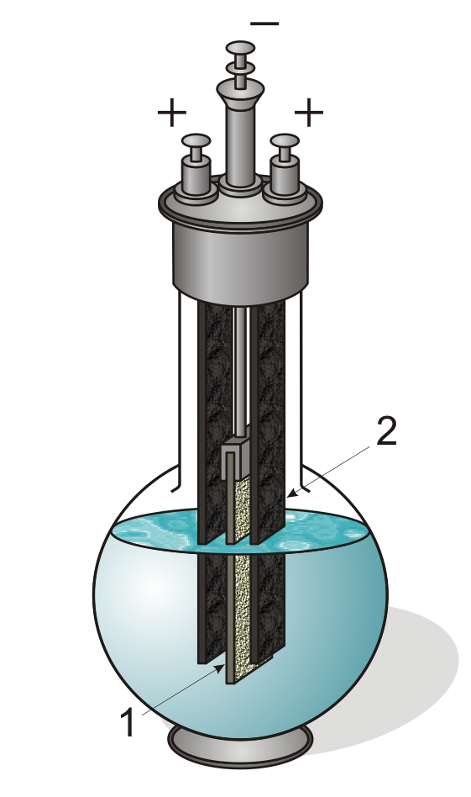
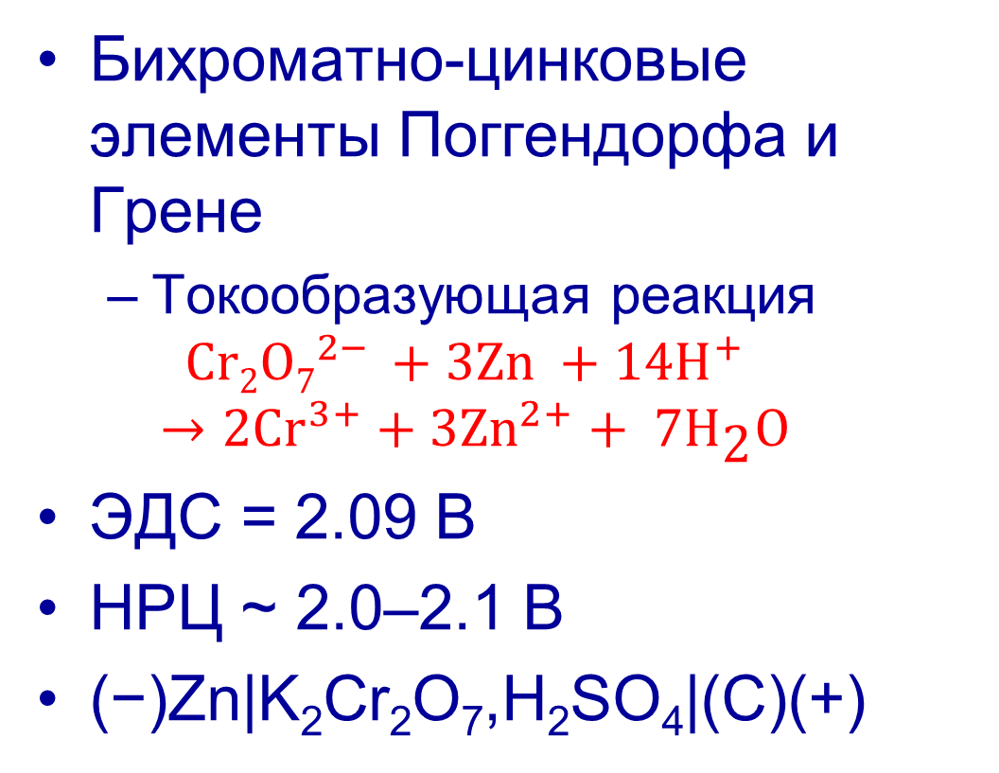
Примеры ХИТ
Бихроматно-цинковые элементы Поггендорфа и Грене
  Токообразующая реакция
  $${\text{Cr}\text{2}\text{O}7}^{2−} +3\text{Zn} +14{\text{H}}^{+} →{2{\text{Cr}}^{3+}+3\text{Zn}}^{2+}+ {\text{7}\text{H}}_{\text{2}}\text{O}$$
ЭДС = 2.09 В
НРЦ ~ 2.0–2.1 В
(−)Zn|K₂Cr₂O₇,H₂SO₄|(C)(+)
1 – поднимающийся цинковый анод, 2 – графитовые катоды

Slide 17
Конструктивные разновидности ХИТ
ХИТ с твердыми реагентами
  Необходимый запас
  Протекание реакций
  Отвод тока
Пластины: невысокая удельная поверхность (поэтому: пористость, профилирование)

Slide 18
Конструктивные разновидности ХИТ
ХИТ с жидкими и газообразными реагентами
Электроды – каталитические функции
Пространственное разделение реагентов:
  Твердый электролит
  Полупроницаемая диафрагма
  Газодиффузионный электрод
  Пассивирование электрода (для одной реакции)

Slide 19
Электрические характеристики ХИТ
Вольт-амперная характеристика

Slide 20
Электрические характеристики ХИТ
Разрядные кривые (напряжение от времени или от тока)

Slide 21
Режимы разряда ХИТ
Постоянное сопротивление нагрузки
Постоянный ток
Постоянная мощность
Специальный режим изменения нагрузки
! Максимально допустимый ток разряда
! Максимально допустимая разрядная мощность

Slide 22
Емкость. Энергозапас.
Максимальное количество электричества, которое ХИТ отдает при разряде – разрядная емкость, C
Максимальная энергия – энергозапас
Фактическая емкость ХИТ зависит от тока разряда:
С = k / I_{р}^{α}
(асимптотическая), α ∝ [0.2, 0.7]

Slide 23
Термодинамическая стабильность электродов
Выделение водорода
Выделение кислорода

Slide 24
Проблемы герметизации ХИТ
Газовыделение (избытки реагентов, дополнительные электроды)
Окисление восстановителя кислородом воздуха
Карбонизация щелочного электролита диоксидом углерода
Попадание влаги в неводный электролит
Высыхание и потери электролита
Выделение токсичных веществ

